Slide 1
Inserite immagine a
2° workshop "Sostenibilità PNRR@CNR" della comunità scientifica CNR impegnata nei progetti PNRR (M4C2/M6/M2/PNC/IR)
3 aprile 2025
CNR - Area della Ricerca di Bologna

Slide 2
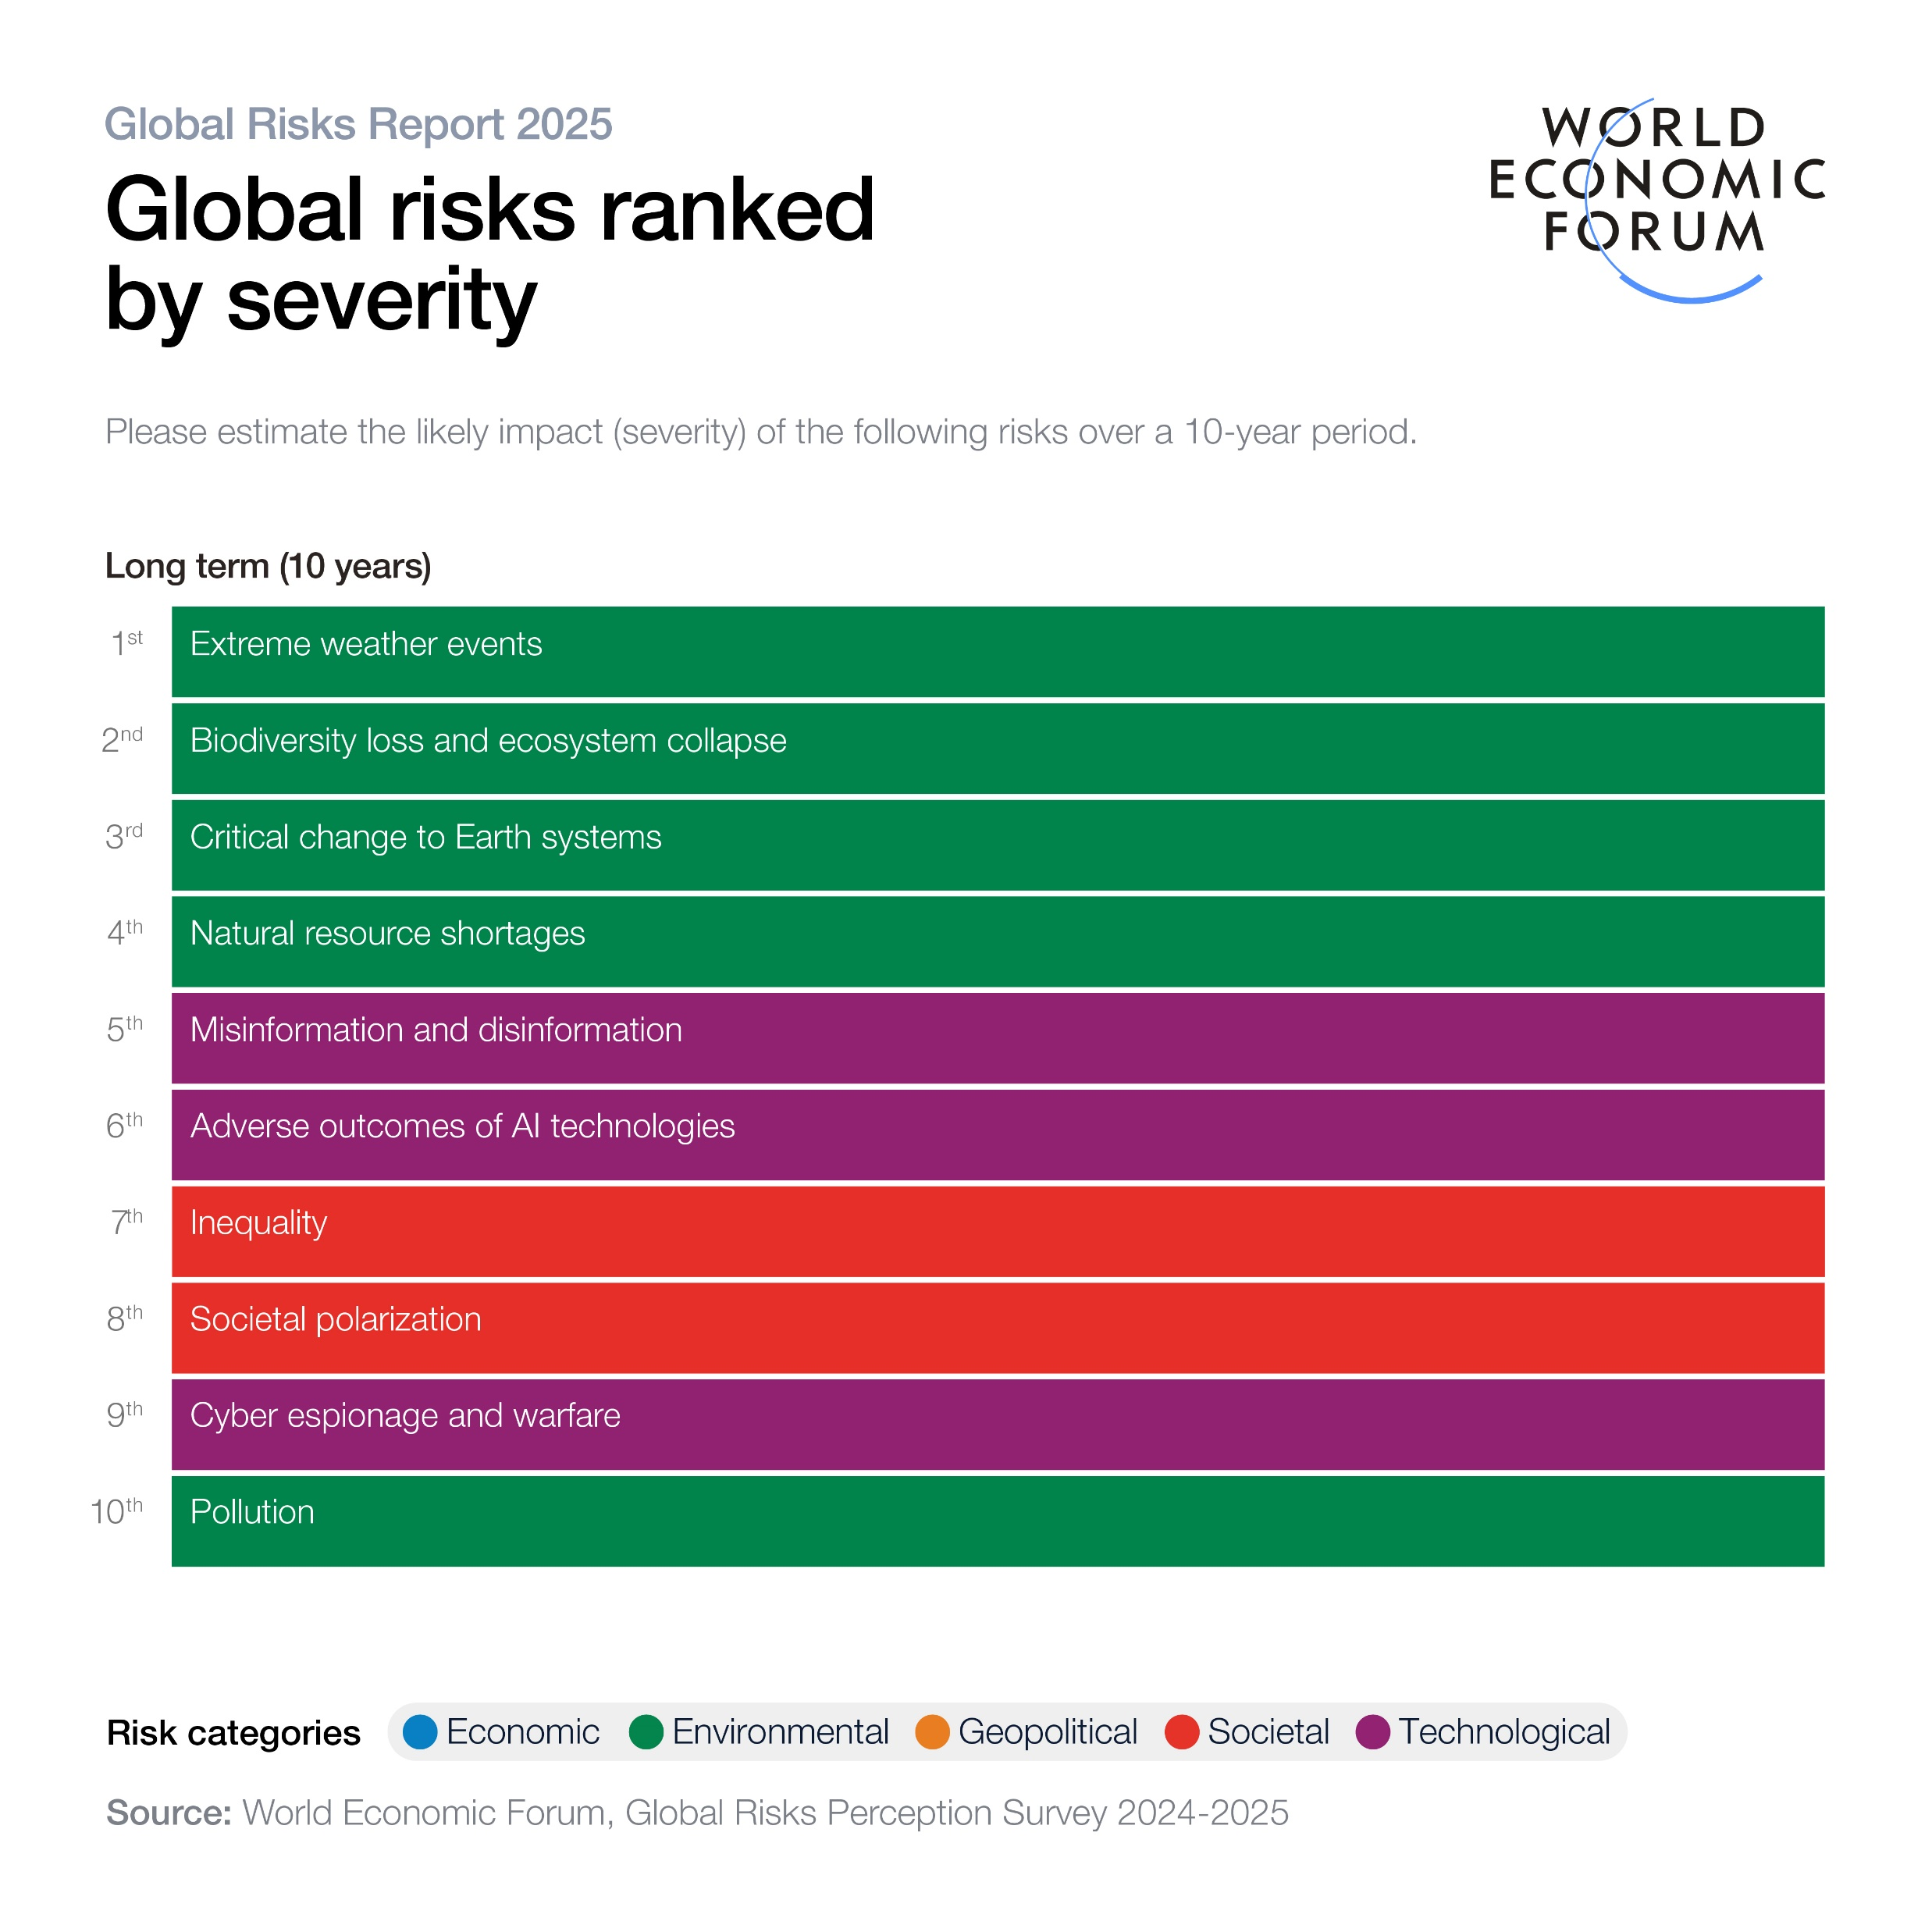
Contesto
Notes:
Idealmente FAST vuole contriuire a ridurre l’impatto dei problemi di disinformazione, polarizzazione, cyber insecurity, AI misues

Slide 3
Obiettivi
Un approccio multidisciplinare per equità, trasparenza e sicurezza nell’uso di dati, algoritmi e infrastrutture di calcolo
Algorithmic e Data Fairness
1
Transparency
2
Regolamentazione Dati e Algoritmi
3
Digital & Data Sovereignty
4
Computazione Intelligente e Gestione Dati
5
Computazioni Sicure ed Etiche
6
Sicurezza del Software & Hardware
7
Usabilità
8
Cognitive Security
9
framework giuridico-tecnici - sviluppo di prototipi applicativi - innovazione digitale responsabile e sostenibile

Slide 4
Visione
Soluzioni per le sfide emergenti nell’utilizzo di dati, algoritmi e infrastrutture di calcolo, con approccio multidisciplinare per innovazioni responsabili e sostenibili, in contesti pubblici e privati.
Mitigazione dei bias, modelli interpretabili e conformi alle normative.
Sviluppo di strumenti di cognitive security per la protezione dell’informazione.
Regolamentazione e Governance dei Dati
Supporto a policy e framework normativi per un uso etico delle tecnologie digitali.
Usabilità e Accessibilità Tecnologica
Ecosistema di Innovazione Responsabile
Infrastrutture Computazionali Avanzate
Cybersecurity
Architetture sicure, sostenibili e scalabili per la data sovereignty e le risorse HPC/Cloud.
Strategie di protezione contro attacchi, accessi illeciti e manipolazione di dati.
Esperienze uomo-macchina più intuitive e inclusive.
Collaborazioni tra ricerca, industria e istituzioni per un progresso sostenibile.
Contrasto alla Disinformazione
IA Equa e Trasparente

Slide 5
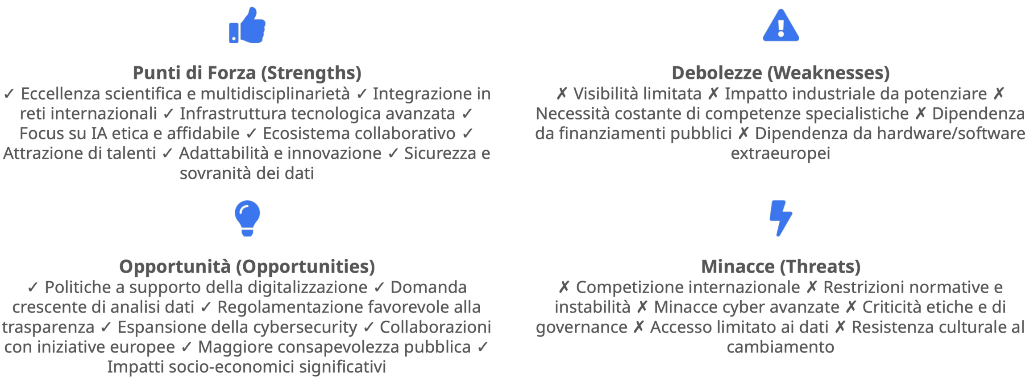
Analisi SWOT

Slide 6
Mercato di Riferimento
Contesto e Opportunità
Un mercato in rapida crescita legato all'innovazione digitale
Il settore dell’hardware e software per il calcolo ad alte prestazioni è attualmente dominato da attori extra-UE
Soluzioni AI proprietarie o sviluppate con modelli collaborativi che riducono il controllo sulla catena tecnologica
Sviluppo e Settori Chiave
Settore pubblico: supporto nella definizione di policy su IA e sicurezza dei dati
Industria: rafforzamento della sovranità digitale e compliance normativa
Centri di ricerca: promozione di network interdisciplinari per AI etica e cybersecurity
Media e social network: contrasto alla disinformazione e maggiore trasparenza algoritmica
Infrastrutture computazionali nazionali: potenziamento della resilienza digitale e protezione di dati e reti strategiche
Altro (Sanità e biotecnologie, Finanza e assicurazioni, Smart Cities e mobilità, Settore energetico, E-commerce e customer experience)
Collaborazioni e Network Strategici
Enti governativi: Presidenza del Consiglio dei Ministri, Regione Toscana, Comune di Roma, IRPET.
Agenzie ed enti di regolazione: ACER, CEER, ERRA, NARUC, CIGRE.
Network strategici ed Innovation Hub: Start 4.0, ECSO.
Attori globali: AI Now Institute, Alan Turing Institute, Google DeepMind, OpenAI, Meta AI, IBM Watson, Microsoft AI for Good

Slide 7
Analisi degli Stakeholder – Categorie
Istituti CNR
Alto
Sistema degli Atenei, Consorzi Interuniversitari
Potere
Medio
Scuole di Alti Studi
Centri di Formazione
Ministeri Competenti, Forze Armate, Sicurezza Nazionale
Istituzioni Comunitarie
Europee
Aziende hi-tech
Sistema delle Regioni e dei Centri di Competenza
Basso
Bassa
Media
Alta
Influenza

Slide 8
Analisi degli Stakeholder – Dettaglio
Potere alto, influenza alta:
CNR-ISTI
Potere alto, influenza media:
CNR-IIT, CNR-ICAR, Università dell’Aquila
Potere medio, influenza alta:
CNR-IMATI, CNR-IAC, Università di Pisa
Potere medio, influenza media:
CNR-IEIIT-SRE, CNR-IASI, Università di Catania, Università di Palermo
Potere medio, influenza bassa:
Università di Bologna, Università di Genova, Università La Sapienza.
Potere basso, influenza alta:
Presidenza del Consiglio dei Ministri, Arma dei Carabinieri, Regione Toscana, Ministeri: Università e Ricerca, Economia e Finanze, Imprese e Made in Italy, Interno, Difesa.
Potere basso, influenza media:
Octo Telematics, Procura di Genova, Comune di Roma, IRPET (Istituto Regionale Programmazione Economica Toscana), Start 4.0 (Genova), Università di: Firenze, Cagliari, Calabria, Trento, Lucca, Scuola Universitaria Superiore Sant’Anna, Bari, Napoli Federico II, Bocconi, Pavia, Teramo, Udine, ENI, Lutech, Deloitte.
Potere basso, influenza bassa:
CINI, CNIT, Freeda, Istella.ai, Kode Solution, Tecnoinox, Almaviva, Almawave, CREA, Eikon Tech, ACER (Agency for the Cooperation of Energy Regulators), CEER (Council of European Energy Regulators), ERRA (Energy Regulators Regional Association), NARUC (National Association of Regulatory Utility Commissioners), CIGRE (Council on Large Electric Systems), Intesa San Paolo (Centai Institute), Engineering SPA, Poste Italiane, NEC Europe, Generali, Unicredit, Sky, Orange, IBM, Amazon, Coop, European Cyber Security Organisation (ECSO), EU-CHECK (CNRS - Francia), CyberWal (Vallonia, Belgio), Scientific Park (Andalusia, Spagna), Barcelona Supercomputing Centre (Spagna), DFKI (Germania), KTH Royal Institute of Technology (Svezia), King’s College London (UK), IIT Copenhagen (Danimarca), University of Southern California (USA), Warsaw University of Technology (PL)

Slide 9
Impatto
Scientifico
Interdisciplinarità tra IA etica, cybersecurity, governance dei dati e infrastrutture digitali sicure
Avanzamento nelle tecniche di mitigazione di attacchi
Riduzione dei rischi legati alla sovranità tecnologica e alla sicurezza delle infrastrutture
Tecnologico
Sviluppo di strumenti per rafforzare la sovranità digitale e ridurre la dipendenza da fornitori extra-UE
Mitigazione dei rischi di accesso non autorizzato ai dati
Sociale
Maggiore consapevolezza sui diritti digitali e protezione da minacce digitali
Strumenti per contrastare manipolazione dell’informazione e violazioni della privacy
Equità nell’accesso ai dati e tutela della democrazia
Economico
Supporto alle imprese per la conformità normativa nel settore tecnologico
Ruolo di riferimento per policy maker nello sviluppo di normative su IA e protezione dei dati
Trasferimento tecnologico

Slide 10
Progettualità PNRR in Aggregazione
IR_SOBIGDATA
9,8M€
ISTI, ICAR, IIT, IEIIT-SRE
PE14_SERICS
8M€
IIT, ISTI, ICAR, IEIIT, IMATI, IAC, IRCrES, IGSG, ISTC, IRISS
CN_HPC
665K€
ISTI; ICAR; IAC; IIT
PE01_FAIR
187K€
IASI
22 TI
35 TI
13 TI
5 TI
–
SPOKE 01, Affiliato SPOKE: 02, 03, 04
Affiliato SPOKE 06
Affiliato SPOKE 05

Slide 11
Articoli scientifici pubblicati dall’avvio del progetto
Ambiti Disciplinari | Numero di Articoli
Artificial intelligence, intelligent systems, natural language processing (PE6_7) | 60
Web and information systems, data management systems, information retrieval and digital libraries, data fusion (PE6_10) | 58
Security, privacy, cryptology, quantum cryptography (PE6_5) | 50
Distributed systems, parallel computing, sensor networks, cyber-physical systems (PE6_2) | 20
Digital and technological approaches to political science, justice administration and law (SH2_9) | 12
Machine learning, statistical data processing and applications using signal processing (PE6_11) | 11
Bioinformatics, biocomputing, and DNA and molecular computation (PE6_13) | 3
Quantum computing (formal methods, algorithms and other computer science aspects) (PE6_14) | 5
Human computer interaction and interface, visualisation (PE6_9) | 3
Microeconomics, industrial organisation, applied microeconomics (SH1_10) | 3
Technological change, innovation, research & development (SH1_11) | 3
Banking, Insurance, Risk Management (SH1_6) | 4
Constitutions, human rights, international law, European Union Law (SH2_5) | 1
Control theory, optimisation and operational research (PE1_20) | 2
Totale | 235

Slide 12
Valorizzazione Industriale
Accelerazione del trasferimento tecnologico dal TRL 3 al TRL 8
Integrazione di big data analytics e competenze industriali per rafforzare la competitività nazionale, attrarre investimenti e favorire la creazione di filiere high-tech
Collaborazioni multilivello, modelli open-source e integrazione in ecosistemi digitali sicuri a livello europeo.
Tipologia | Quantità | TRL
Analytical methods, librerie, applicazioni | 220 | 3-4
Datasets | 270 | -
Resource sharing services for social mining | 14 | 6-7
Support services for research communities and projects | 7 | 6-7
Technology services | 4 | 8
Training services | 8 | 8
Business and policy makers dedicated services | 5 | 5
Osservatorio per la cybersecurity (cybersecurityosservatorio.it) | - | 8

Slide 13
Dati Economici
Costi di gestione
Running Cost | 708K€
Manutenzione | 183K€
Consumabili | 20K€
FTE TI RIC | 888K€
FTE TI TECH/AMM | 159K€
TD | 1,286M€
ALTRO | 250K€
Ricavi
Contributi | 75K€
Servizi erogati | 15K€
Organizzazione eventi | 20K€
Finanziamenti governativi | 500K€
Progettualità | 1,9M€

Slide 14
Unità di Personale da Reclutare
TI | TD | Profili
11 | 9 | Manager dell’Infrastruttura Esperto in gestione amministrativa Esperto in comunicazione. Esperto gestione sistema tecnologico Ricercatori con competenze in AI, nello sviluppo di algoritmi privacy preserving, di metodologie di valutazione di fairness di dati ed algoritmi Ricercatori con competenze in AI con particolare riferimento ad aspetti di Cybersecurity e su problematiche di Information Disorder, Ethics Ricercatori con esperienza in problematiche di Cybersecurity e di Data/Digital Sovereignty, sicurezza degli ambienti virtualizzati e della software supply chain Ricercatori con esperienza in aspetti giuridici e socio-economici relativi a Information Disorder, Cybersecurity, Artificial Intelligence Ricercatori con esperienza nel calcolo ad alte prestazioni

Slide 15
Grazie per l’attenzione

